Slide 1
《计算机系统基础实验》 LAB5 -缓存实验

Slide 2
实验提供Linux AMD64镜像
VirtualBox: vbdeb64.7z（建议）
VMware: vmdeb64.7z
解压后关联进创建的虚拟机（选择类型Linux -> Debian 64-bit）
普通用户名：linuxer，口令：123456（同root口令）
实验路径：/home/linuxer/lecture/

Slide 3
实验概述
实验目的
加深Cache缓存组成结构对C程序性能的影响的理解
实验内容（包括两个部分）
第一部分：编写一个200-300行的C程序来模拟Cache缓存的行为
第二部分：在参考Cache实现的基础上，优化一个矩阵转置函数，以最小化缓存不命中（cache miss）的数量。
实验环境：Linux 64-bit + valgrind软件包，C语言
3

Slide 4
实验数据与文件
实验数据包：cachelab-handout.tar
解压命令：cachelab-handout.tar
数据包中主要包含下列文件：
csim.c：实验中需要修改和提交的Cache模拟程序
trans.c：实验中需要修改和提交的矩阵转置程序
csim-ref ：供参考的二进制可执行Cache模拟器（模拟一个具有任意大小、关联度和LRU（least-recently used）替换策略的Cache）
traces子目录：包含一组参考内存访问轨迹文件（reference trace files，由valgrind程序生成），用以评估Cache模拟器的正确性
test-csim：测试程序，用以验证Cache模拟器在上述参考内存访问轨迹上的正确性
test-trans.c：用以测试矩阵转置函数实现的正确性和性能的自动评估程序
4

Slide 5
实验数据与文件
内存访问轨迹文件
位于traces子目录中，用以评估Cache模拟器的正确性
记录了某一程序在运行过程中访问内存的序列及其参数（地址、大小等）
每行记录1或2次内存访问的信息，格式为：
[0-1个空格] operation address,size
operation（操作）：内存访问的类型。I - 指令装载，L - 数据装载，S - 数据存储，M - 数据修改（即数据装载后接数据存储）
address：所64-bit十六进制内存地址
size：访问的内存字节数量
示例：
I 0400d7d4,8
M 0421c7f0,4
L 04f6b868,8
S 7ff005c8,8
注意：I符号前没有空格，而每个M、L、S符号前总有一个空格，代表对应的数据访问是由指令（执行）引起的
5

Slide 6
实验内容一：编写Cache模拟器
任务：在csim.c提供的程序框架中，编写实现一个Cache模拟器：
输入：内存访问轨迹
操作：模拟缓存相对内存访问轨迹的命中/缺失行为
输出：命中、缺失和（缓存行）淘汰/驱逐的总数
具体要求：完成的csim.c文件应能接受与参考缓存模拟器csim-ref相同的命令行参数并产生一致的输出结果。
命令行格式：csim-ref [-hv] -s <s> -E <E> -b <b> -t <tracefile>
-h: 显示帮助信息（可选）
-v: 显示轨迹信息（可选）
-s <s>: 组索引位数
-E <E>: 关联度（每组包含的缓存行数）
-b <b>: 内存块内地址位数
-t <tracefile>: 内存访问轨迹文件名
示例：
$>./csim-ref -v -s 4 -E 1 -b 4 -t traces/yi.trace
L 10,1 miss
M 20,1 miss hit
L 22,1 hit
S 18,1 hit
L 110,1 miss eviction
L 210,1 miss eviction
M 12,1 miss eviction hit
hits:4 misses:5 evictions:3
6

Slide 7
实验内容一：编写Cache模拟器
csim.c编程要求：
模拟器必须在输入参数s、E、b设置为任意值时均能正确工作——即需要使用malloc函数（而不是代码中固定大小的值）来为模拟器中数据结构分配存储空间。
由于实验仅关心数据Cache的性能，因此模拟器应忽略所有指令cache访问（即轨迹中“I”起始的行）
假设内存访问的地址总是正确对齐的，即一次内存访问从不跨越块的边界——因此可忽略访问轨迹中给出的访问请求大小
main函数最后必须调用printSummary函数输出结果，并如下传之以命中hit、缺失miss和淘汰/驱逐eviction的总数作为参数：
printSummary(hit_count, miss_count, eviction_count);
csim.c代码框架
#include “cachelab.h”
int main() {
int hit_count = 0, miss_count = 0, eviction_count = 0;
… …
printSummary(hit_count, miss_count, eviction_count);
return 0;
}
每一数据装载(L)或存储(S)操作可引发最多1次缓存缺失(miss)
数据修改操作(M)可认为是同一地址上1次装载后跟1次存储，因此可引发2次缓存命中(hit) ，或1次缺失+1次命中外加可能1次淘汰/驱逐(evict)
7

Slide 8
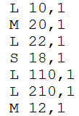
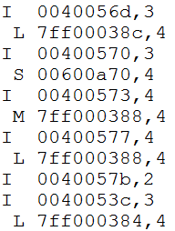
实验内容一：编写Cache模拟器
Cache性能测试：
8个测试用例——不同Cache参数和访问轨迹
linux> ./csim -s 1 -E 1 -b 1 -t traces/yi2.trace
linux> ./csim -s 4 -E 2 -b 4 -t traces/yi.trace
linux> ./csim -s 2 -E 1 -b 4 -t traces/dave.trace
linux> ./csim -s 2 -E 1 -b 3 -t traces/trans.trace
linux> ./csim -s 2 -E 2 -b 3 -t traces/trans.trace
linux> ./csim -s 2 -E 4 -b 3 -t traces/trans.trace
linux> ./csim -s 5 -E 1 -b 5 -t traces/trans.trace
linux> ./csim -s 5 -E 1 -b 5 -t traces/long.trace
8

Slide 9
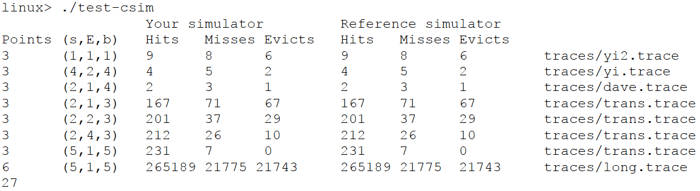
实验内容一：编写Cache模拟器
Cache性能测试：
test-csim测试程序：依次使用上列每一测试用例对csim进行测试
对每一测试，test-csim从缓存的Hits（命中）/Misses（缺失）/Evicts（淘汰/驱逐）数量三个指标比较了所实现csim模拟器和参考Cache模拟器csim-ref的性能，
计算csim实现获得的分数：每个用例的每一指标1分（最后一个用例2分）——与参考csim-ref模拟器输出指标相同则判为正确：
9

Slide 10
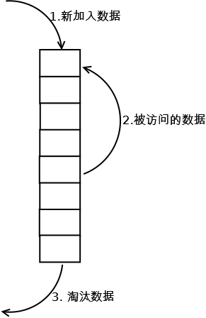
缓存替换算法 - LRU
LRU（Least recently used，最近最少使用）算法
根据数据的历史访问记录来进行淘汰数据，其核心思想是“如果数据最近被访问过，那么将来被访问的几率也更高”。
最常见的实现是使用一个链表保存缓存数据：
新数据插入到链表头部
每当缓存命中（即缓存数据被访问），则将数据移到链表头部
当链表满的时候，将链表尾部的数据丢弃

Slide 11
实验内容二：优化矩阵转置操作
任务：在trans.c中编写实现一个矩阵转置函数transpose_submit，要求其在参考Cache模拟器csim-ref上运行时对不同大小的矩阵均能最小化缓存缺失的数量
char transpose_submit_desc[] = "Transpose submission";
void transpose_submit(int M, int N, int A[N][M], int B[M][N]);
实现要求：
限制对栈的引用——在转置函数中最多定义和使用12个int类型的局部变量，同时不能使用任何long类型的变量或其他位模式数据以在一个变量中存储多个值。
原因：实验测试代码不能/不应计数栈的引用访问，而应将注意力集中在对源和目的矩阵的访问模式上
不允许使用递归。如果定义和调用辅助函数，在任意时刻，从转置函数的栈帧到辅助函数的栈帧之间最多可以同时存在12个局部变量。
例如，如果转置函数定义了8个局部变量，其中调用了一个使用4个局部变量的函数，而其进一步调用了一个使用2个局部变量的函数，则栈上总共将有14个变量，则违反了本规则。
转置函数不允许改变矩阵A，但可以任意操作矩阵B。
不允许在代码中定义任何矩阵或使用malloc及其变种。
11

Slide 12
实验内容二：优化矩阵转置操作
性能测试：
实验提供了名为test-trans.c的自动测试程序，该程序将调用trans.c中实现的registerFunctions()函数并测试其中注册的每一个转置函数，例如transpose_submit:
registerTransFunction(transpose_submit, transpose_submit_desc);
最多可以向test-trans测试程序注册100个位于trans.c中的不同转置函数实现
最终需选择注册函数实现中的一个，将其重命名/复制到函数transpose_submit中并作为实验结果提交
测试程序以矩阵大小作为输入（通过-M、-N命令行参数）
使用valgrind为tracegen程序（其中调用了由命令行参数所指定的一个注册转置函数）生成访存轨迹——该轨迹刻画了该转置函数实现在Cache使用上的特点
使用参数（s=5、E=1、b=5）和该转置函数的访存轨迹运行参考缓存模拟器csim-ref，将其输出作为评估该转置函数的依据。
test-trans程序如下运行csim-ref，从而将第i个转置函数的访存轨迹存储于文件trace.f[i]（例如trace.f0，trace.f1， ...）中——这些访存轨迹文件对帮助调试和理解每一转置函数触发的缓存命中和缺失具体从何而来非常有用
./csim-ref -s 5 -E 1 -b 5 -t trace.f[i]
12

Slide 13
实验内容二：优化矩阵转置操作
test-trans测试程序运行示例：
linux> make ← 编译和链接test-trans.c和trans.c，从而可访问后者中定义的转置函数
linux> ./test-trans -M 32 -N 32 ← 32×32大小矩阵
Step 1: Evaluating registered transpose funcs for correctness:
func 0 (Transpose submission): correctness: 1
func 1 (Simple row-wise scan transpose): correctness: 1
func 2 (column-wise scan transpose): correctness: 1
func 3 (using a zig-zag access pattern): correctness: 1
Step 2: Generating memory traces for registered transpose funcs.
Step 3: Evaluating performance of registered transpose funcs (s=5, E=1, b=5)
func 0 (Transpose submission): hits:1766, misses:287, evictions:255
func 1 (Simple row-wise scan transpose): hits:870, misses:1183, evictions:1151
func 2 (column-wise scan transpose): hits:870, misses:1183, evictions:1151
func 3 (using a zig-zag access pattern): hits:1076, misses:977, evictions:945
Summary for official submission (func 0): correctness=1 misses=287
trans.c中注册的4个不同转置函数及其测试结果
13

Slide 14
实验内容二：优化矩阵转置操作
评分：
test-trans程序在三个不同大小的矩阵上测试转置函数的正确性和性能:
32 × 32 (M = 32, N = 32)
64 × 64 (M = 64, N = 64)
61 × 67 (M = 61, N = 67)
针对每一矩阵大小，性能分数线性依赖于发生的Cache缺失总数m：
32×32：如果m<300得8分，如果m>600得0分，对其他m得(600-m)*8/300分。
64×64：如果m<1300得8分，如果m>2000得0分，对其他m得(2000-m)*8/700分。
61×67：如果m<2000得10分，如果m>3000得0分，对其他m得(3000-m)*10/1000分。
14

Slide 15
实验数据提交
修改完成两部分实验的结果文件csim.c和trans.c后，在实验数据的根目录中执行如下命令进行编译：
linux> make clean
linux> make
每次如上执行make命令时，相应Makefile将创建一个名为"-handin.tar"的文件，其中包含你需要提交的csim.c和trans.c文件。
将该tar文件重命名为“学号.tar”并提交。
15

Slide 16
谢 谢！

